Slide 1






ShareFile: Sharing Content Through Device-to-Device Communication
IEEE Symposium on Computers and Communications
25-28 June 2018 – Natal, Brazil
Daniel M. Reis
Theo S. Lins
José Marcos S. Nogueira
Vinícius F. S. Mota
DEPARTAMENTO DE INFORMÁTICA

Slide 2
Outline
Introduction
Motivation
Goals
Related work
ShareFile: Content Sharing
Performance Evaluation
Methodology
Results
Conclusion and Future works

Slide 3
Introduction
Smart devices have become popular
Devices
Mobile applications
Notes:
A comunicação é algo essencial pras pessoas, promovendo a construção do conhecimento através da informação. Esse ato de trocar informações, vêm se intensificando cada vez mais. Pesquisas como a da Cisco, nos mostram isso. Todos os anos a Cisco realiza uma previsão de consumo com base em dados dos anos anteriores. Segundo a Cisco, o tráfego de dados móveis tende a chegar aos 49 Exabytes - 7 vezes o de 2016. Só pra gente se situar, 1 eb = 1 milhão de tb - Aumento bem expressivo. Paralelo a isso, temos um crescimento do número de dispositivos móveis. Dado esse cenário, é preciso pensar em novas maneiras de se trocar informação de modo a minimizar o uso da rede infraestruturada.
Cisco anuncia 49 exabytes por mês de tráfego de dados móveis até 2021 - Pesquisa realizada em 2017.
Crescimento de Dispositivos Móveis e Conexões Globais

Slide 4
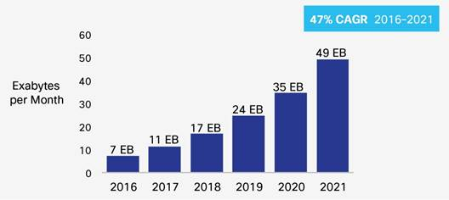
Introduction
Devices
Mobile applications
= Exponential data consumption growing
Cisco visual networking index: Global mobile data traffic forecast update 2017
Notes:
A comunicação é algo essencial pras pessoas, promovendo a construção do conhecimento através da informação. Esse ato de trocar informações, vêm se intensificando cada vez mais. Pesquisas como a da Cisco, nos mostram isso. Todos os anos a Cisco realiza uma previsão de consumo com base em dados dos anos anteriores. Segundo a Cisco, o tráfego de dados móveis tende a chegar aos 49 Exabytes - 7 vezes o de 2016. Só pra gente se situar, 1 eb = 1 milhão de tb - Aumento bem expressivo. Paralelo a isso, temos um crescimento do número de dispositivos móveis. Dado esse cenário, é preciso pensar em novas maneiras de se trocar informação de modo a minimizar o uso da rede infraestruturada.
Cisco anuncia 49 exabytes por mês de tráfego de dados móveis até 2021 - Pesquisa realizada em 2017.
Crescimento de Dispositivos Móveis e Conexões Globais

Slide 5
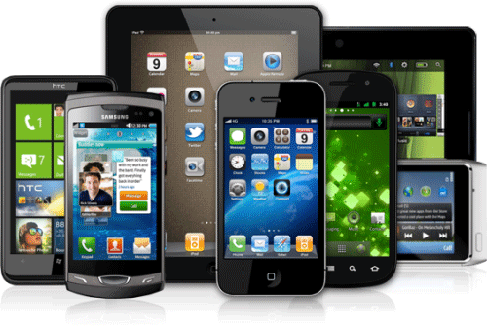
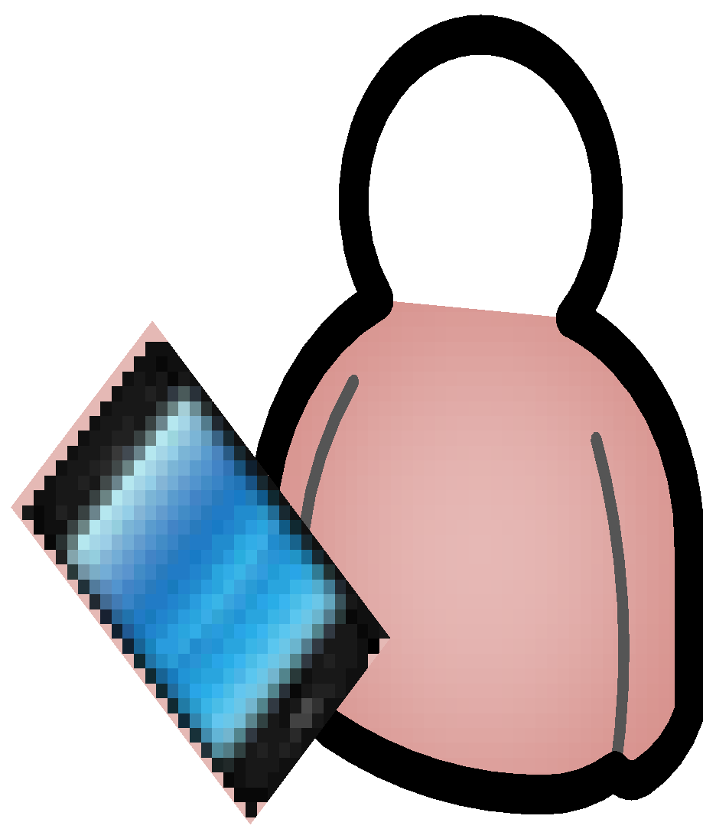
Introduction
Device-to-Device network applications
allow communication among them in infrastructure less scenarios.
Notes:
A comunicação é algo essencial pras pessoas, promovendo a construção do conhecimento através da informação. Esse ato de trocar informações, vêm se intensificando cada vez mais. Pesquisas como a da Cisco, nos mostram isso. Todos os anos a Cisco realiza uma previsão de consumo com base em dados dos anos anteriores. Segundo a Cisco, o tráfego de dados móveis tende a chegar aos 49 Exabytes - 7 vezes o de 2016. Só pra gente se situar, 1 eb = 1 milhão de tb - Aumento bem expressivo. Paralelo a isso, temos um crescimento do número de dispositivos móveis. Dado esse cenário, é preciso pensar em novas maneiras de se trocar informação de modo a minimizar o uso da rede infraestruturada.
Cisco anuncia 49 exabytes por mês de tráfego de dados móveis até 2021 - Pesquisa realizada em 2017.
Crescimento de Dispositivos Móveis e Conexões Globais

Slide 6
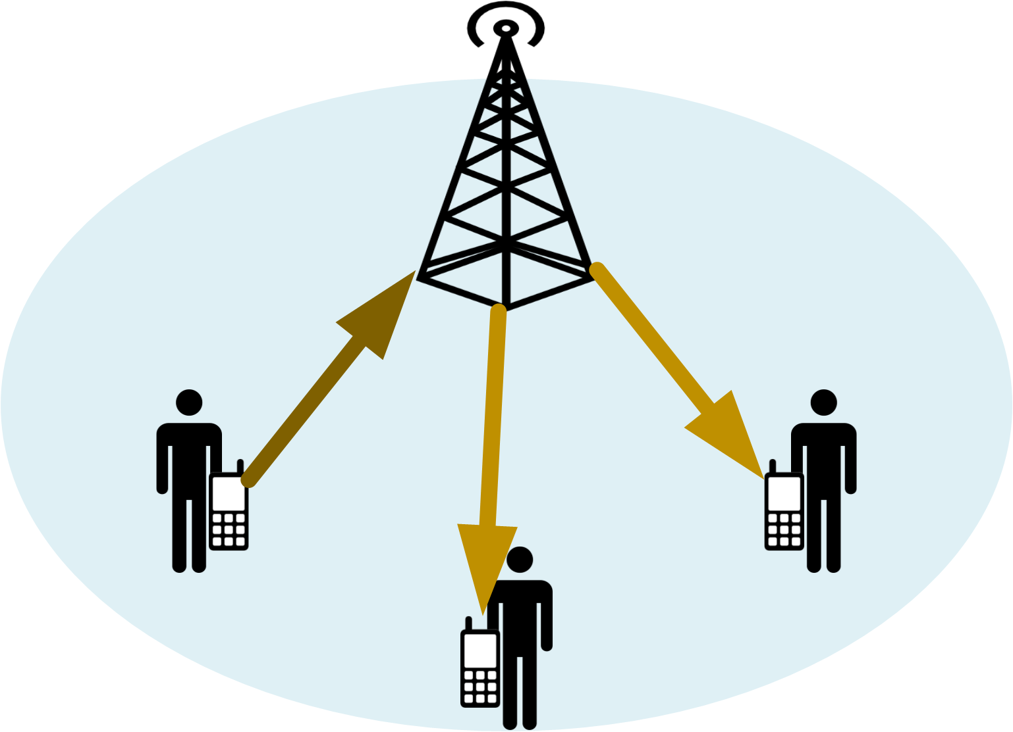
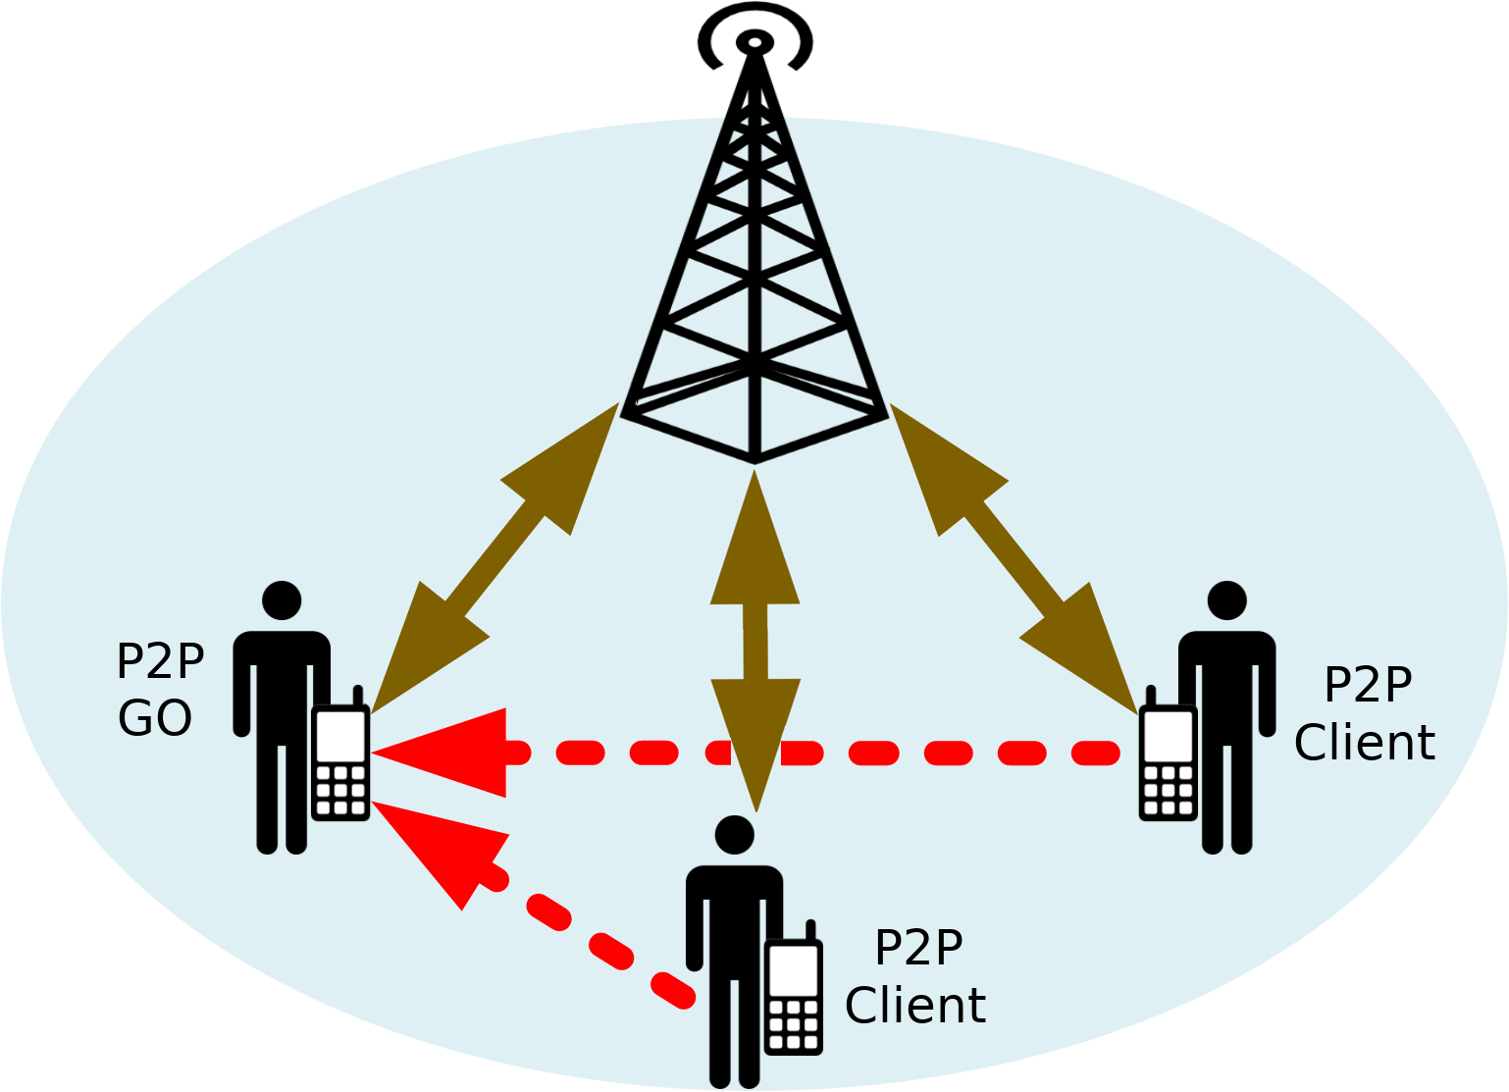
Introduction
Closer users could communicate directly
Infrastructure network X Device-to-Device
Notes:
A troca de conteúdo multimídia entre dispositivos móveis é uma tarefa rotineira. Tradicionalmente, a transmissão de conteúdo ocorre usando a rede infra-estruturada. Nesse caso, um dispositivo envia conteúdo para um servidor na nuvem, que o encaminha para clientes. Isso resulta em redundância na transmissão de conteúdo na infraestrutura da operadora e no consumo de dados para clientes. A comunicação D2D em redes celulares pode ser definida com uma comunicação direta entre dois dispositivos móveis sem passar pela Estação Base. Técnicas de proximidade como Bluetooth e Wi-Fi Direct podem prover a comunicação D2D entre aplicações. O foco deste trabalho é o Wi-Fi Direct.

Slide 7
Motivation
Dozens of D2D solutions only evaluated through simulations
Few real world D2D applications;
Limits of D2D communication using Wi-Fi Direct;
Content sharing:
D2D communication versus infrastructure network?
Notes:
O problema que visamos tratar é explorar os limites da comunicação D2D utilizando o Wi-Fi Direct, isso porque existem poucas iniciativas que utilizam este modelo de comunicação. Nota-se uma deficiência na literatura em ter uma ferramenta de código aberto e uso público - a maioria dos trabalhos relacionados exigem acesso que os usuários comuns não tem, impossibilitando o uso pelo público em geral. Neste cenário, fica a dúvida a diversas questões, como o que é mais eficaz? Trocar informações D2D ou usar a rede infraestruturada?

Slide 8
Goals
Share content through multiples network interfaces
Compare D2D communication performance against traditional
Discuss limitations of D2D communication in devices already available in the market
Notes:
Então, nosso objetivo geral é avaliar o desempenho do Wi-Fi Direct em dispositivos já disponíveis no mercado considerando os aspectos principais:
qual a distância possível de se comunicar? Quanto tempo se gasta para um dispositivo encontrar o outro, se conectar e trocar informações? Qual a taxa de transferência de dados?

Slide 9
Related work
Reference | Description | Results
(Camps-Mur; Garcia-Saavedra; Serrano, 2013) | 2 laptops Linux. Log wpa_supplicant. | Delay for detection and formation of groups <5s; Discovery phase = higher energy consumption; - Bandwidth = + power consumption.
(Yao; Zhang; Song, 2015) | Wi-Fi Multihop: 6 smartphones - Android. Each device has a routing table (neighbors that it sees). | Proof of concept without performance evaluation.
(Asadi; Mancuso, 2017) | Hybrid architecture: Network infrastructure creates groups of devices and devices from each group communicate via Wi-Fi Direct. | Small groups achieve higher data rate and lower delays.
(Mao et al., 2017) | Social network mobile for devices Android. 3 devices Android. | Wi-Fi Direct can achieve a data rate of up to 4MB/s on average.

Slide 10
ShareFile
A tool for content sharing based on three communications mode
It logs all network events
friendly user interface (GUI)
Available on Google PlayStore
goo.gl/gwEC3d
GUI
Content Buffer
Event Log
Communication Mode
Notes:
Então, nosso objetivo geral é avaliar o desempenho do Wi-Fi Direct em dispositivos já disponíveis no mercado considerando os aspectos principais:
qual a distância possível de se comunicar? Quanto tempo se gasta para um dispositivo encontrar o outro, se conectar e trocar informações? Qual a taxa de transferência de dados?

Slide 11
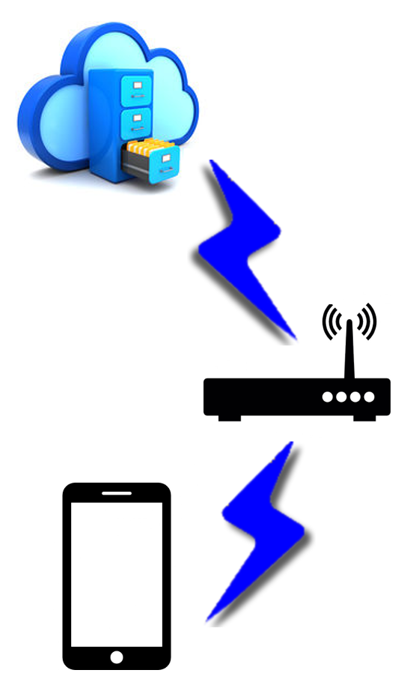
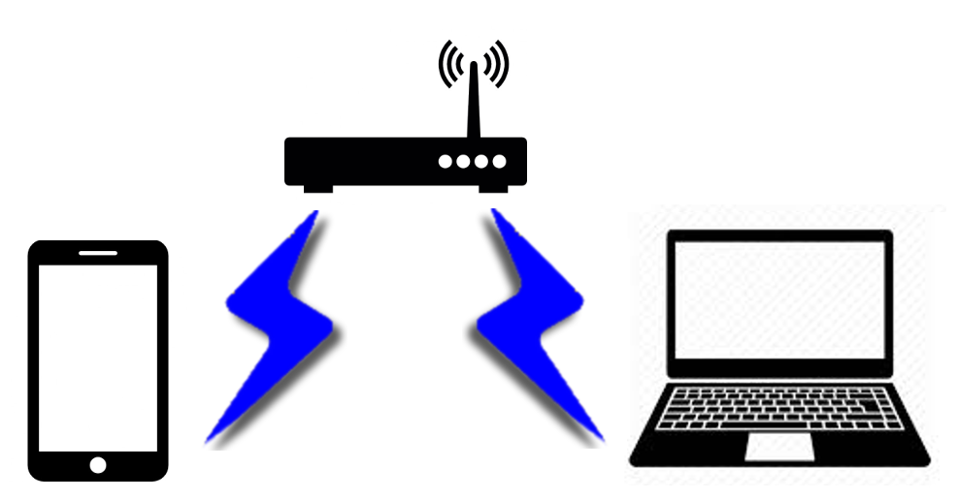

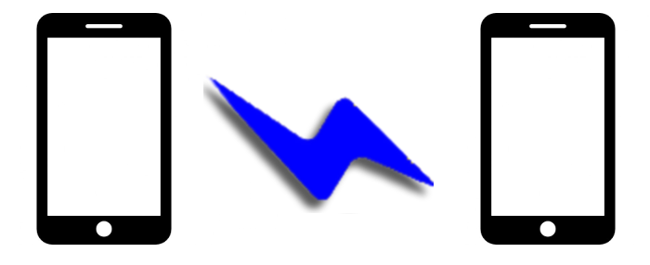
ShareFile: Communication modes
External Server
Client
GO
WiFi Direct
Client
Local Server
D2D
Infrastructured Network
Client
Notes:
D2D: um dispositivo representa o líder do grupo e vários Clients podem conectar-se a ele.
Servidor local: Aplicação envia um beacon na rede e encontra o servidor que oferece o serviço de compartilhamento. O dispositivo conecta-se ao servidor para enviar/receber arquivos utilizando a rede local, ou seja, não exige nenhuma conexão com a Internet.
Nuvem: Foi utilizado um servidor externo, com funcionamento similar ao servidor local.

Slide 12




ShareFile: D2D -WiFi Direct
Device A (GO)
Device B (Client)
Searching
Reply
Request connection
Connection ack
Data transfer
Request disconnection
Finalize group
Notes:
Importante: Vários clients podem se conectar ao GO e enviar arquivos pra ele (Unilateral para facilitar os testes)

Slide 13
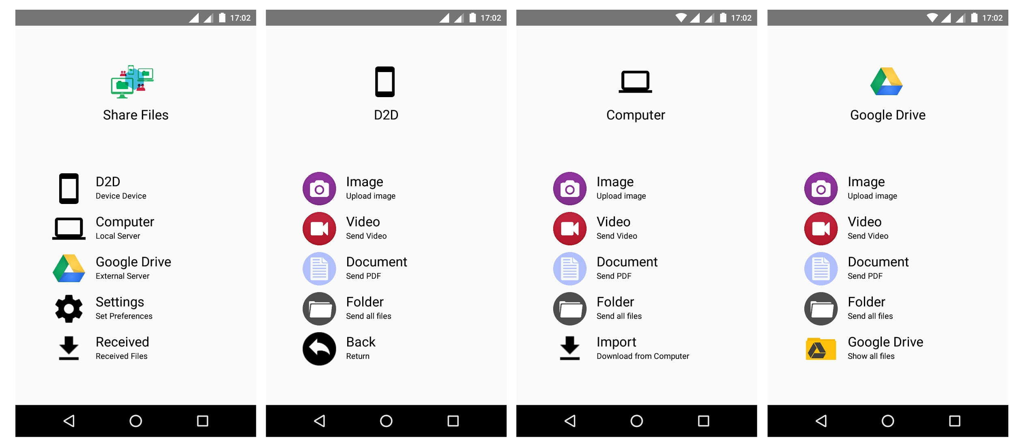
ShareFile: GUI Snapshots

Slide 14
ShareFile: Event LOG
Timestamp and log all network events
Searching
Connection request
Disconnection
Device type - (GO, CLIENT), address and name;
Number of devices found in the search;
Size of the file being transmitted.
Send/receive files
Notes:
O ShareFile registra as ações realizadas no dispositivo, desde a busca, conexão, envio até a desconexão.

Slide 15
Performance Evaluation
Evaluate content sharing in the three communication modes
D2D Metrics
Search time for nearby GO devices
Time to establish a connection (pairing)
D2D and Infrastructure metrics
Throughput
Notes:
Importante: No envio para os servidores é calculo um ping por 30s
Importante: Na hora dos testes, nenhum outro dispositivo estava conectado na rede local.
Importante: Testes realizados numa cobertura com visada (sem obstáculos entre os telefones)

Slide 16
Performance Evaluation: Setup
D2D: Two smartphones Motorola XT1069 16GB;
Local server: One notebook Core I3 with 8GB of DDR3 RAM
External server: Brazilian Web hosting service (LocaWeb)
15Mbps fiber optics Internet access
One modem Wi-Fi ZTE F660.
+
+
+
Notes:
Importante: Na hora dos testes, nenhum outro dispositivo estava conectado na rede local.

Slide 17
Evaluation: Methodology
Send files 10x for each scenario: [0, 1, 3, 5, 10, 15] metros.
2200 transmissions in D2D (total = 55,21GB)
370 transmissions for each distance;
370 transmissions on the local server (total = 9.2GB);
370 transmissions on external server (total = 9.2GB);
Average RTT (servers) - Pings for 30s – before each file transfer.
60 D2D connections -> 10 for each distance;
Notes:
Importante: No envio para os servidores é calculo um ping por 30s
Importante: Na hora dos testes, nenhum outro dispositivo estava conectado na rede local.
Importante: Testes realizados numa cobertura com visada (sem obstáculos entre os telefones)

Slide 18
Evaluation: file set
Total = 37 files (942,3MB)
Type | Size
Image (png) | 42.6KB; 59.2KB; 60.8KB; 60.9KB; 68KB; 76.5KB; 79.8KB; 84.5KB; 121.2KB; 828.9KB
Music (mp3) | 3.2MB; 4.6MB; 4.7MB; 4.9MB; 5.7MB; 6.6MB; 7.2MB; 7.3MB; 7.6MB; 9.5MB
Doc (pdf) | 104.5KB; 314.2KB; 396.2KB; 452.8KB; 560.4KB; 985.4KB; 1MB; 2.3MB; 3.3MB; 6.6MB
Video (mp4) | 467.7KB; 589.4KB; 2.1MB; 7.6MB; 7.9MB
Disc (iso) | 227MB; 617.8MB

Slide 19
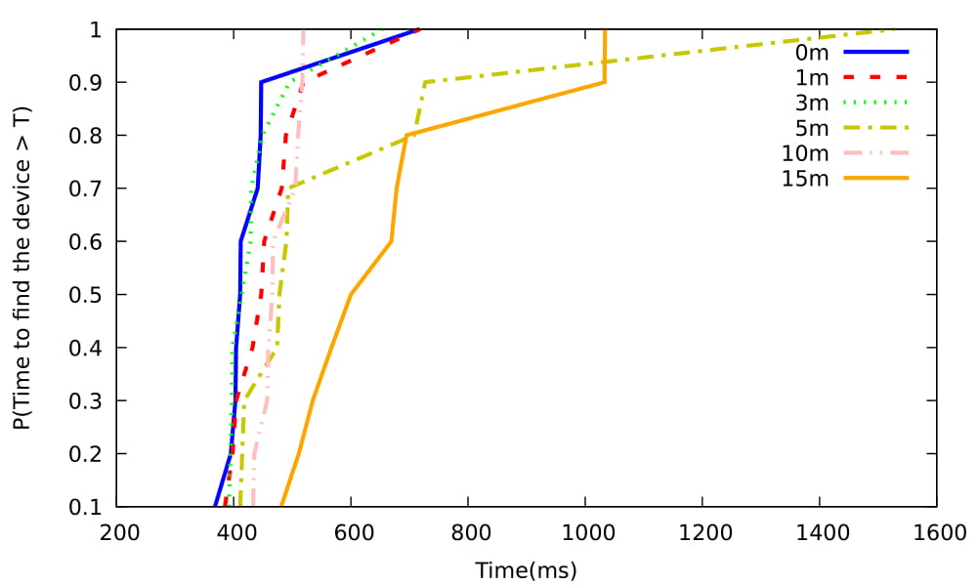
Results
D2D: Searching time - Client to GO Device
Notes:
Influência da distância no tempo de busca

Slide 20
Results
D2D: Searching time - Client to GO Device
90% less than 450ms
Notes:
Influência da distância no tempo de busca

Slide 21
Results
D2D: Searching time - Client to GO Device
90% less than 1050ms
Notes:
Influência da distância no tempo de busca

Slide 22
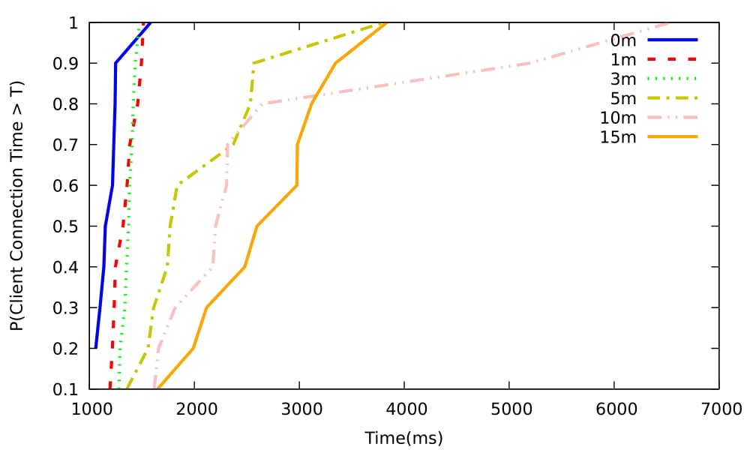
Results
D2D: Connection Time

Slide 23
Results
D2D: Connection Time
Up to 3m of distance all connections were established up to 1.5s

Slide 24
Results
D2D: Connection Time
15m of distance all connections were established up to 3.5s

Slide 25
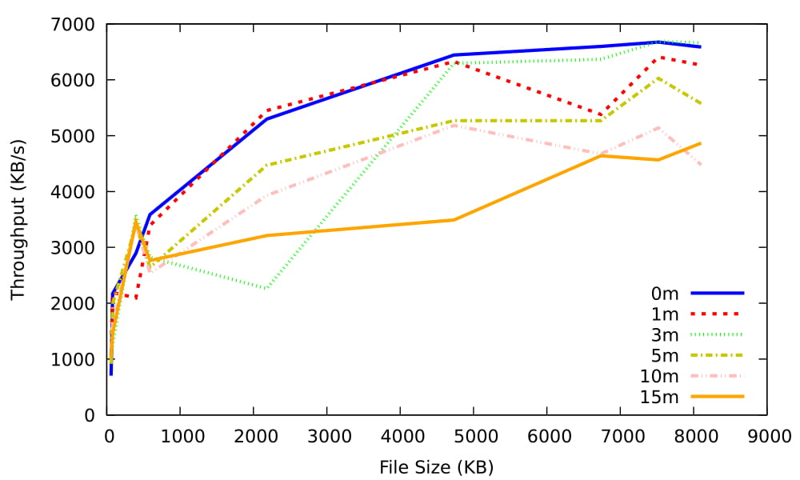
Results
D2D Throughput
Up to 3m -> 75% of cases up to 6591KBps
Throughput = 5008KBps
Notes:
Influence of file size and distance on the D2D transmission.

Slide 26
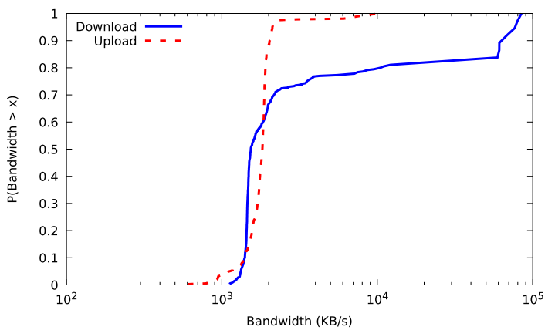
Results
Throughput
D2D
Local server
Average RTT = 4.59ms
Average = 5008KBps
Average Down Link = 14900KBps
Notes:
Influence of file size and distance on the D2D transmission.

Slide 27
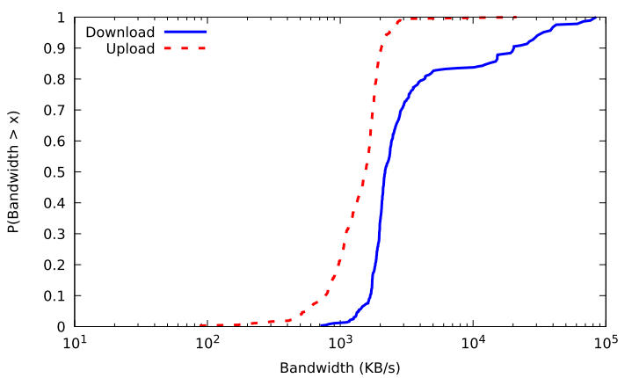
Results
Throughput
D2D
Cloud (External server)
Average RTT = 29.28ms
Average = 5008KBps
Average Down Link = 7900KBps
Notes:
Influence of file size and distance on the D2D transmission.

Slide 28
Challenges and limitations
WiFi Direct must be better explored by developers
Searching and connection times introduce delay
Groups must be set manually in Android Devices (or users must have root access – not default)
Privacy is always a concern

Slide 29
Conclusions
ShareFile - a tool for content sharing
ShareFile - also a tool to measure network performance
In the best case, closer devices, network established up to 2s
In the worst case, network established up to 5s
D2D avg. throughput achieves 63% of the cloud throughput
Public available on Google PlayStore
goo.gl/gwEC3d

Slide 30




Thanks!
IEEE Symposium on Computers and Communications
25-28 June 2018 – Natal, Brazil
Daniel M. Reis danielmartinsreis@gmail.com
Theo S. Lins theo@decsi.ufop.br
José Marcos S. Nogueira jmarcos@dcc.ufmg.br
Vinícius F. S. Mota vinicius.mota@inf.ufes.br
Supported by

